Slide 2
Обоснование:
Экология
Псковская область – один из самых зеленых, экологически чистых регионов России. Одно из названий Псковской земли в древние века –
«Край, текущий мёдом».
Пасеки располагаются в удаленных от оживленных трасс местах, что позволяет получать мёд и продукты пчеловодства высокой чистоты, пользы и вкуса.
Мёд собирается только с дикорастущих растений, основной сбор происходит в августе, поэтому в нём содержится нектар множества растений.
Экономика
В сегменте производства мёда в Псковской области ок. 5000 пчеловодов, ок.100 крупных индивидуальных пчеловодческих хозяйств.
Объем рынка 700-900 тонн в год.
С целью развития пчеловодства и защиты интересов пчеловодов на территории Псковской области создано НП«Псковский мёд».
Брендирование
По заказу Администрации Псковской области разработан брендбук медовой продукции Псковской области, а также логотип «Псковский мед», который используется в упаковке продукции пчеловодства, ярмарочной одежде пчеловодов и дизайне торговых точек.

Slide 3
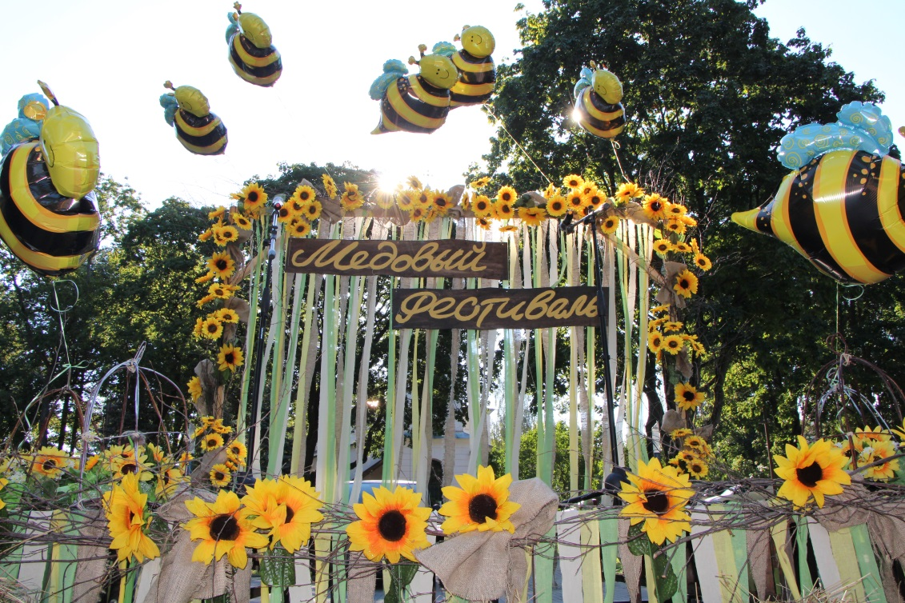
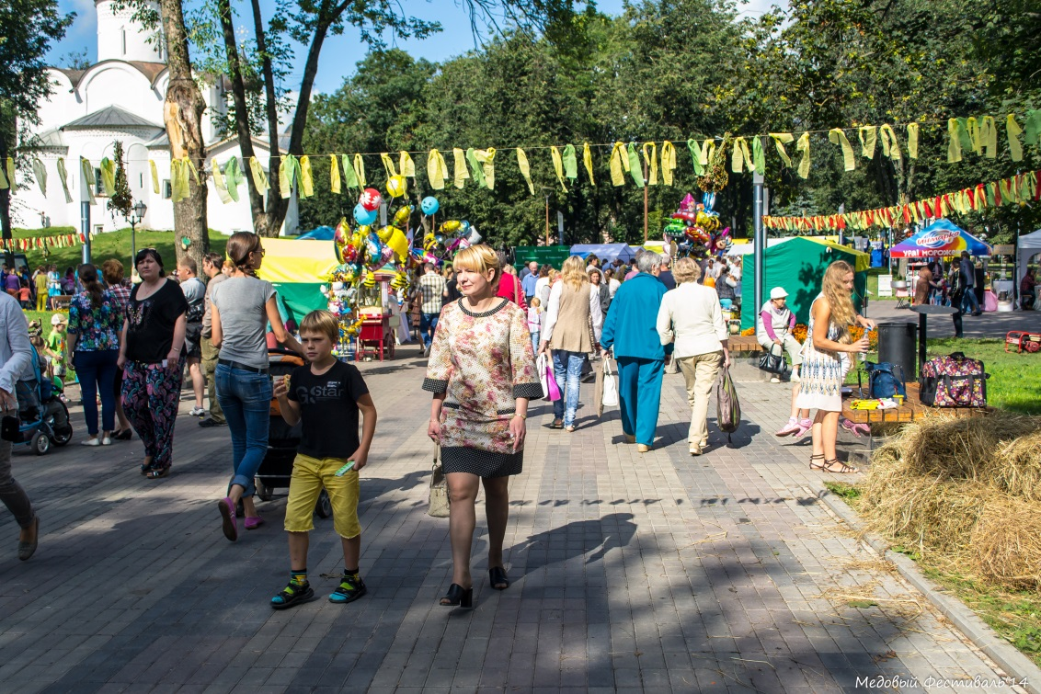
Локация
Место проведения – г. Псков, Детский парк, исторический центр города.
Псков – очень зеленый город с хорошей экологией, несмотря на то, что фестиваль проходит в самом центре города, гости наслаждаются буйной растительностью и чистым воздухом.
В то же время, транспортная доступность и исторические памятники в непосредственной близости делают фестиваль еще более привлекательным для туристов.
Время проведения
Фестиваль проводится ежегодно с 2011г. во второй половине августа, по окончании сбора медового урожая, сразу после Медового спаса.
В это время пчеловоды откачивают весь мед, поэтому у предпринимателей есть возможность сбыть наибольший объем меда, а у покупателей закупить столько меда, сколько необходимо на целый год.

Slide 4
Суть турпродукта

Slide 5
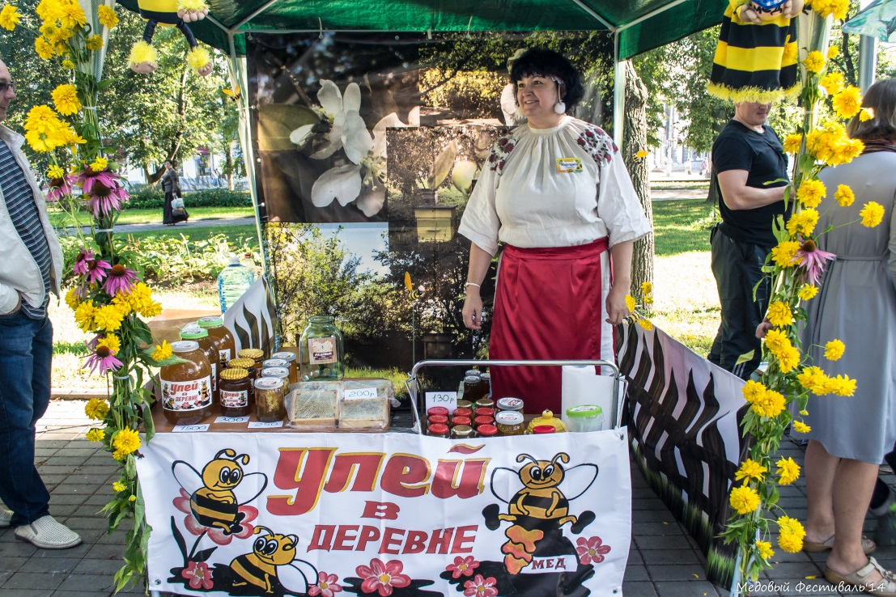
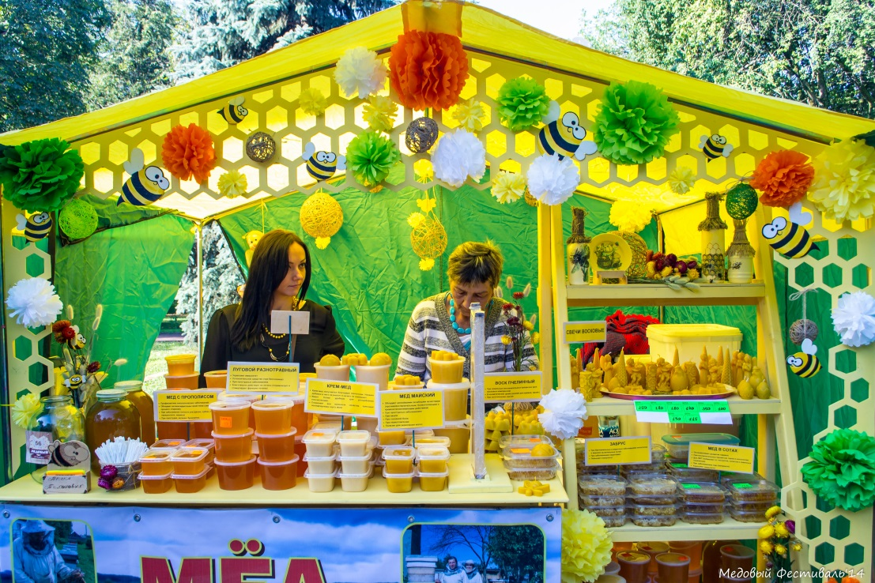
«Медовые ряды»
- ярмарка продукции пчеловодства экологически чистых пасек Псковской области, составляющая основу фестиваля

Slide 6
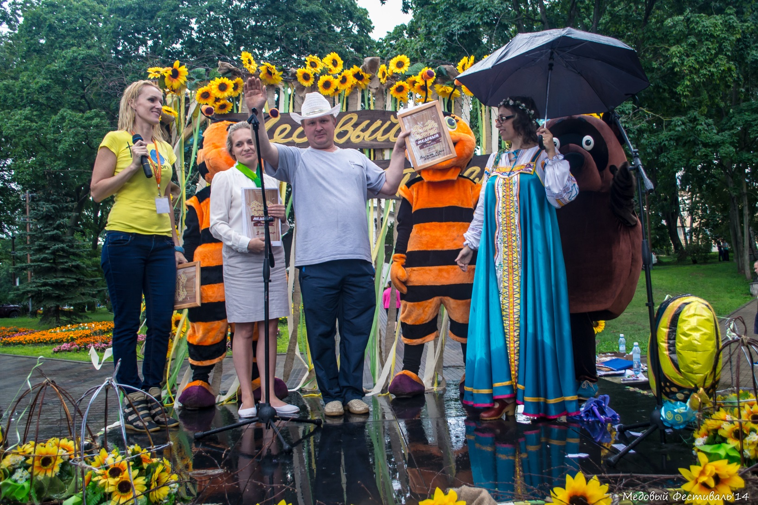
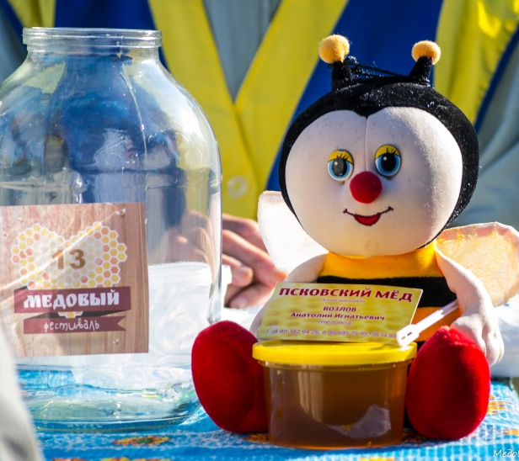
Традиционный интерактивный конкурс – массовая дегустация мёда
Посетители выступают в роли жюри главного конкурса фестиваля «Самый вкусный мёд»: дегустируют мёд разных пасек и отдают свой голос за наиболее понравившийся. Победитель, выбранный «народным жюри», получает главный приз фестиваля, а мед его производства – право называться «самым вкусным медом Псковской области»
весь последующий год, пока не будет выбран новый.

Slide 7
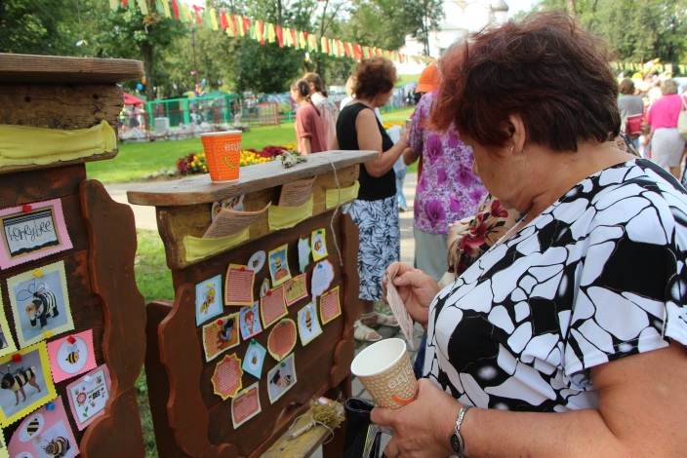
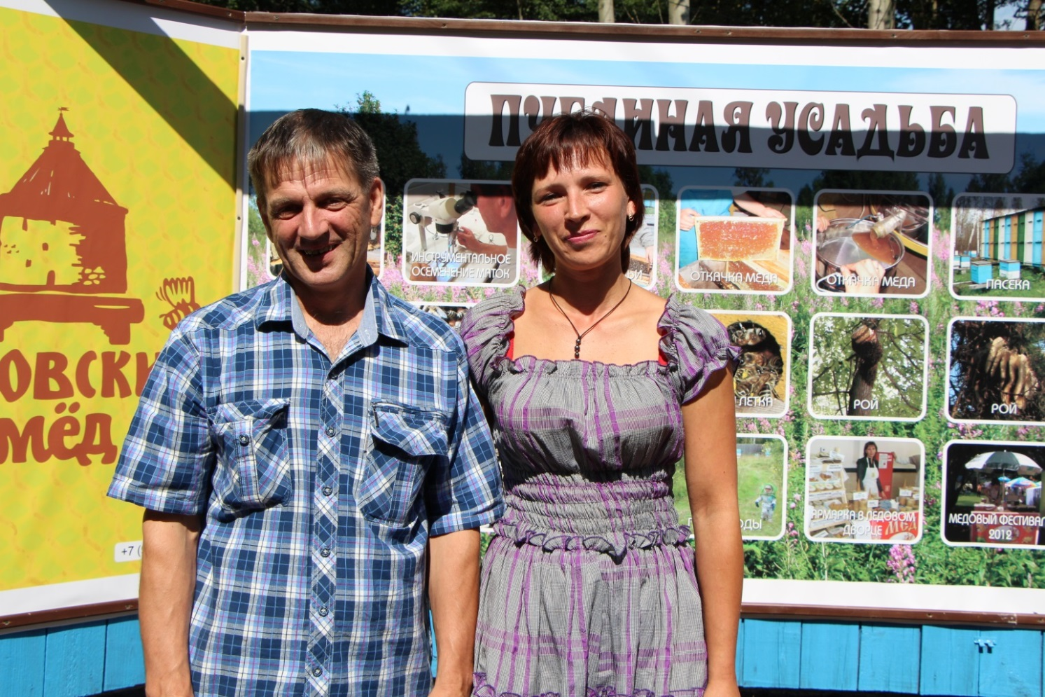
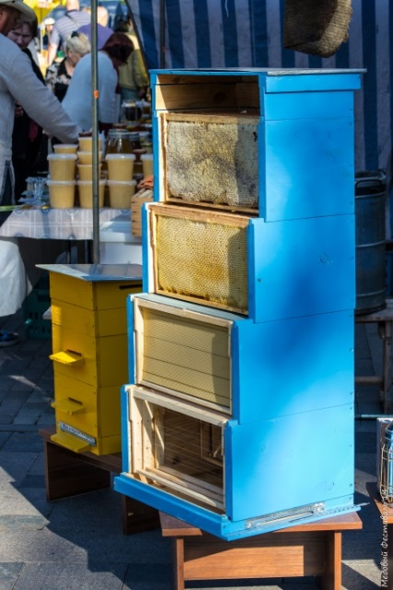
Образовательный аспект
Одна из составляющих фестиваля - экологическое образование и повышение «медовой» культуры посетителей.
Члены НП «Псковский мед» проводят публичные интерактивные лекции о пользе меда, о его использовании, о том, как выбрать настоящий качественный мед. Открыты площадки апитерапии и медовой косметологии.
В рамках фестиваля проходит региональный семинар пчеловодов. На фестивале работает выездная демонстрационная пасека «Медовый хуторок» и музей «Пчелиная усадьба»

Slide 8
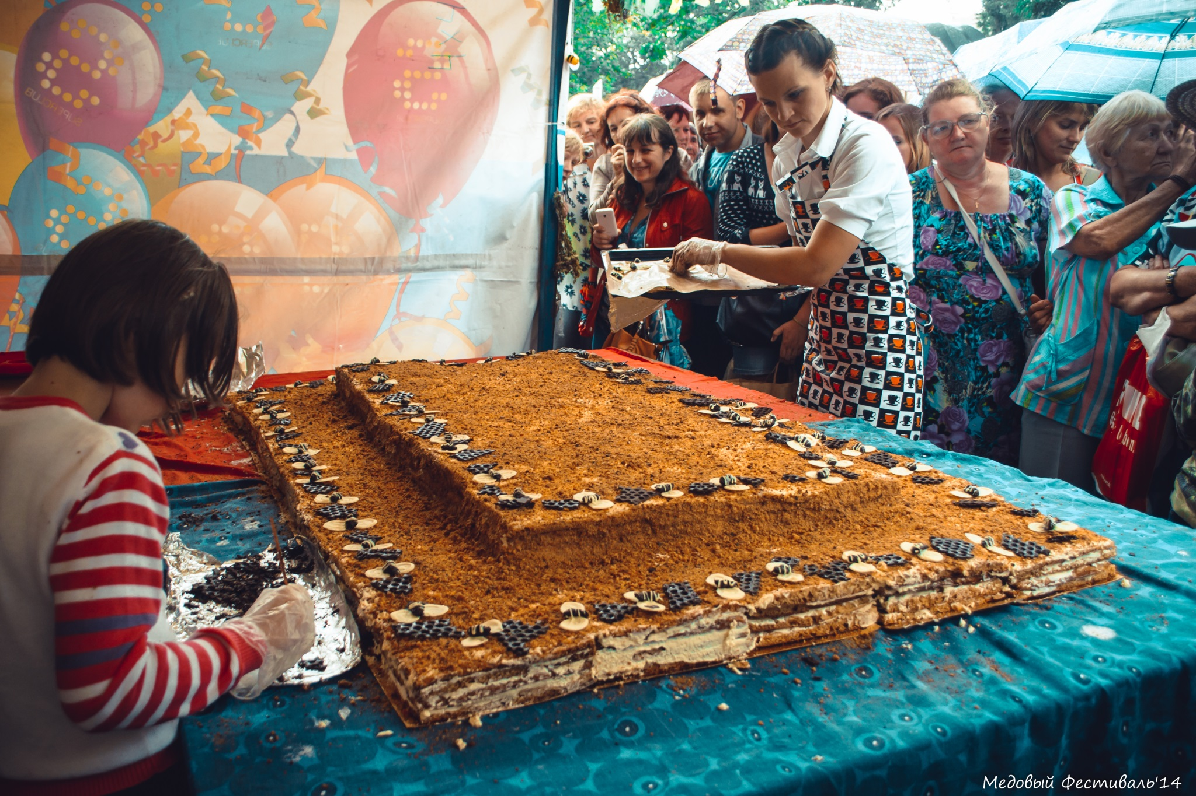
На самой популярной гастрономической площадке торт «Медовик» попробоволи более 1200 человек

Slide 9
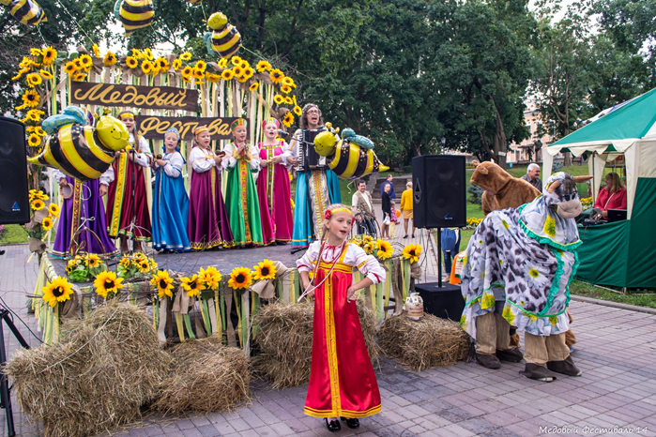
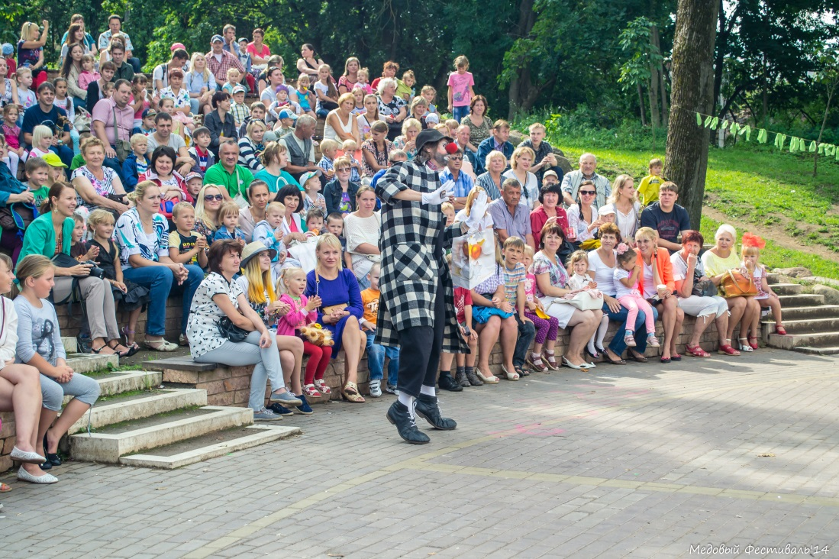
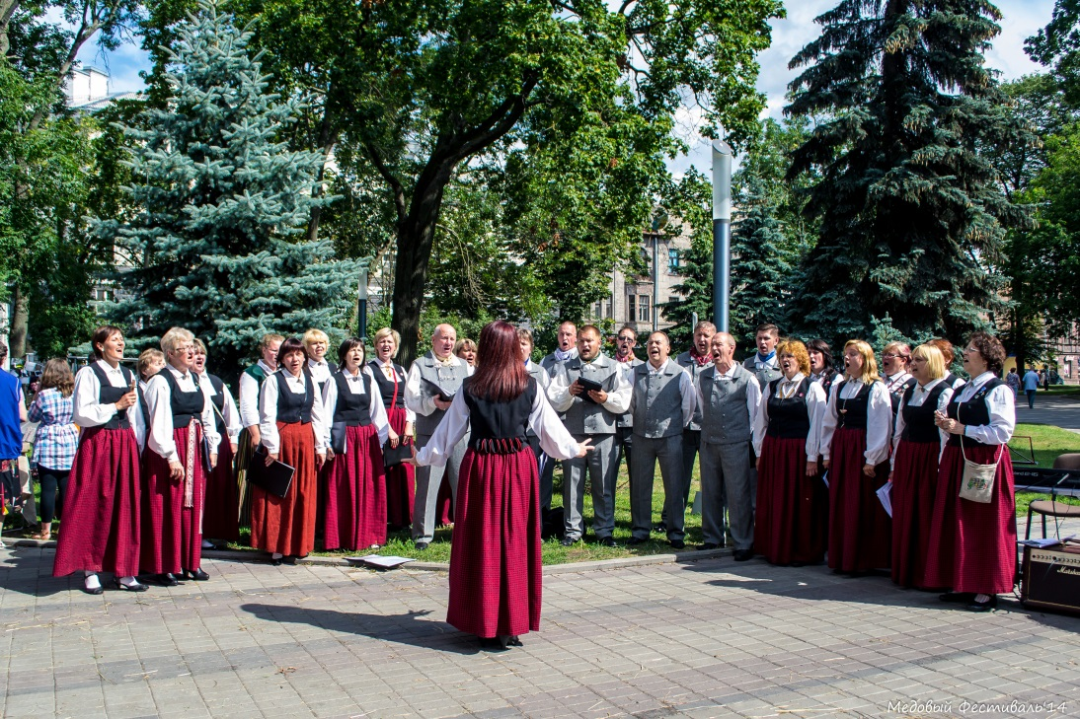
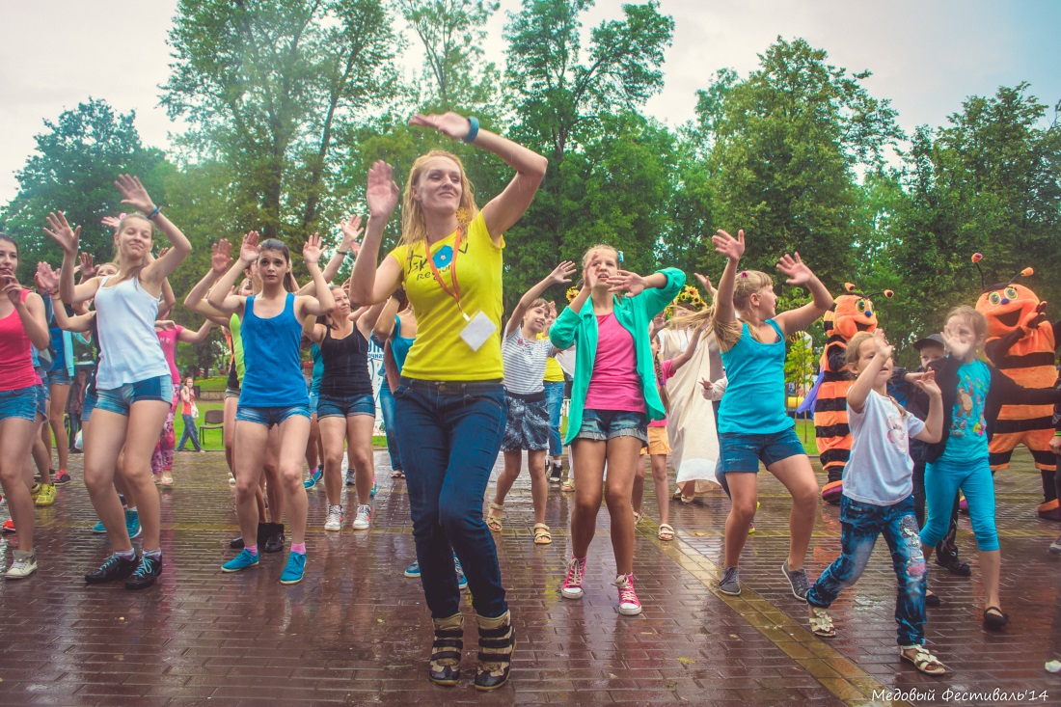
Развлекательные программы идут на нескольких площадках одновременно

Slide 10
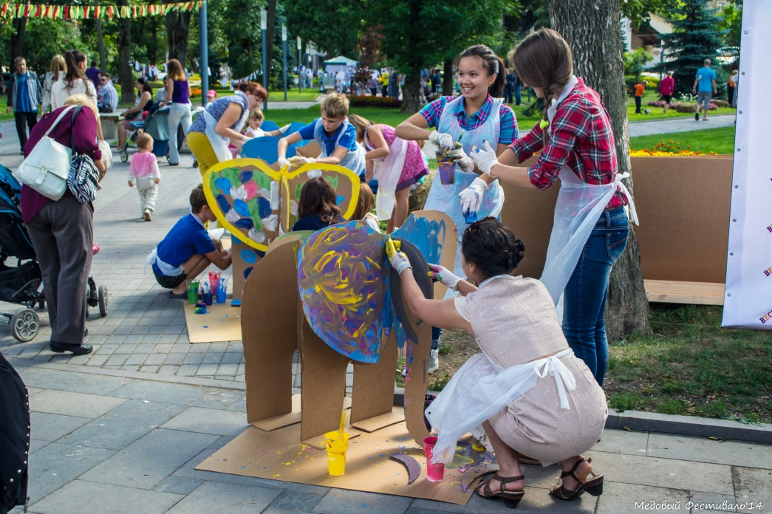
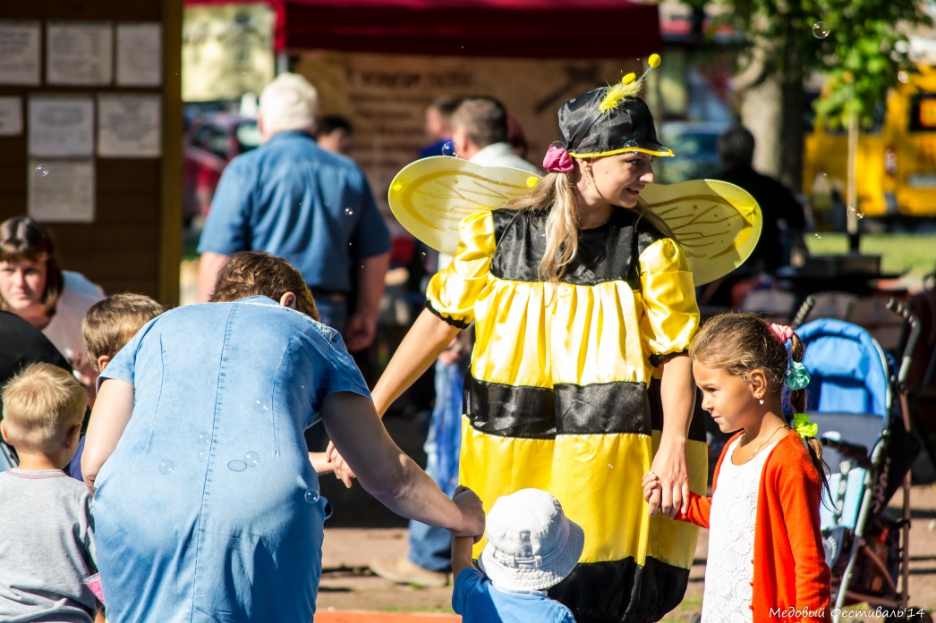
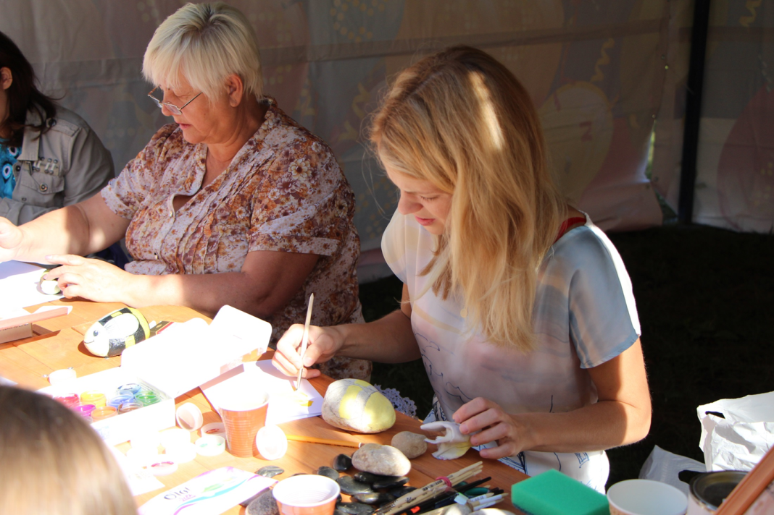
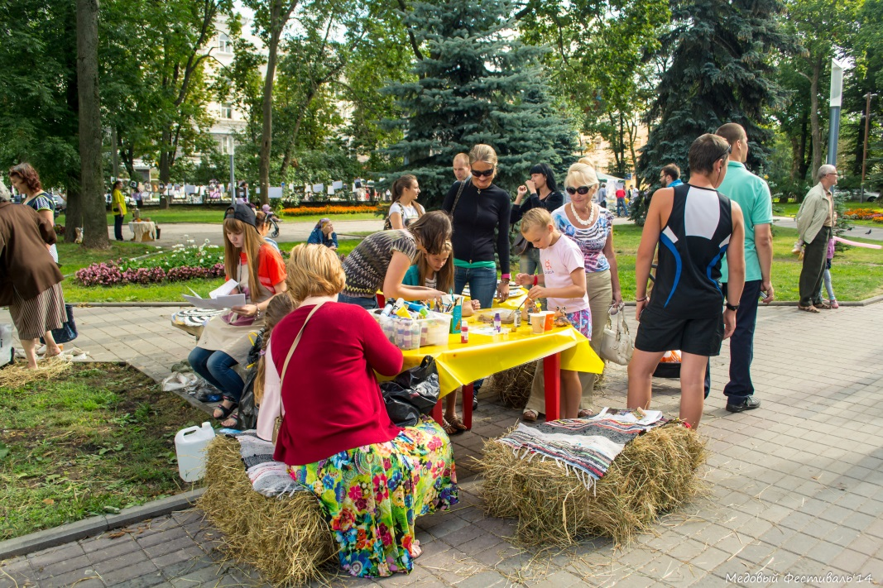
Детская площадка
«Сделай из пчелы слона» «В гостях у пчелки»
Мастеровая площадка Экологическая площадка

Slide 11
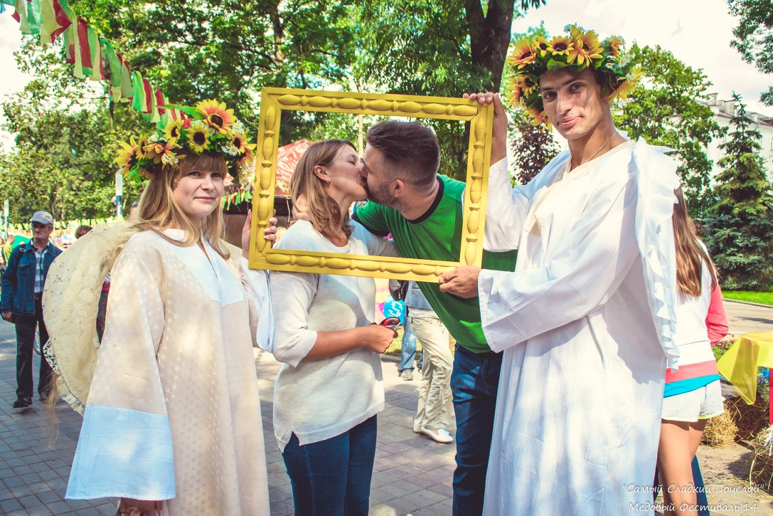
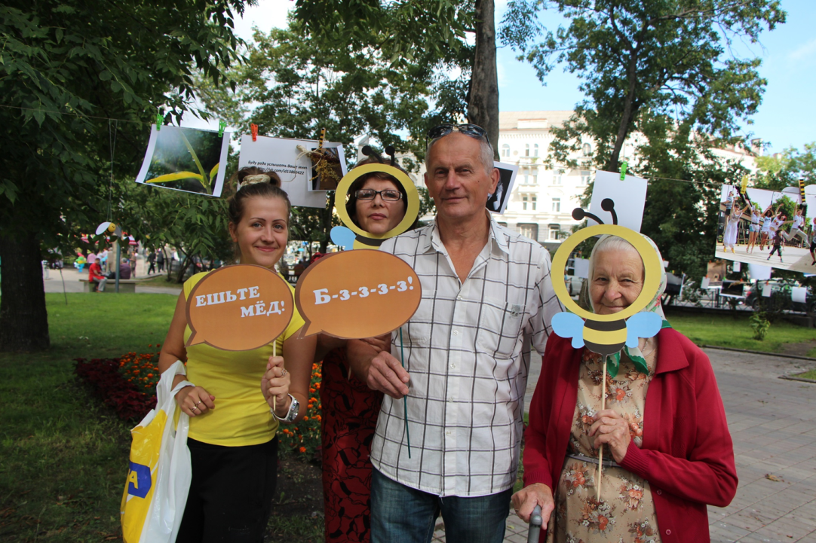
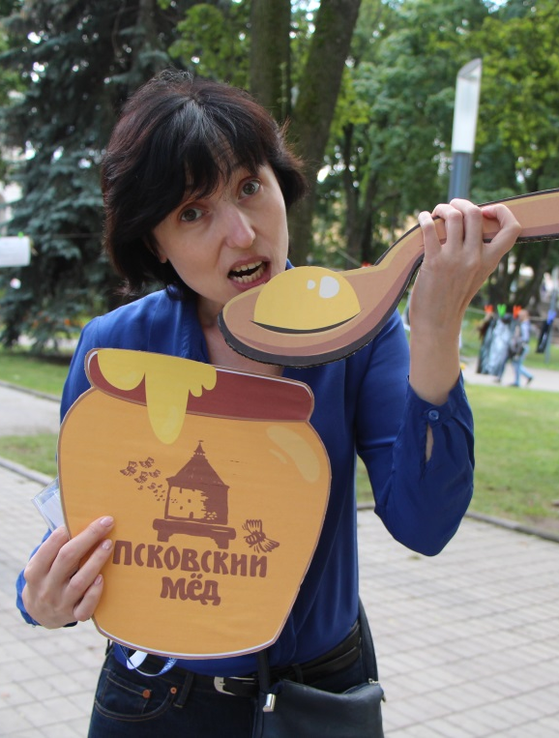
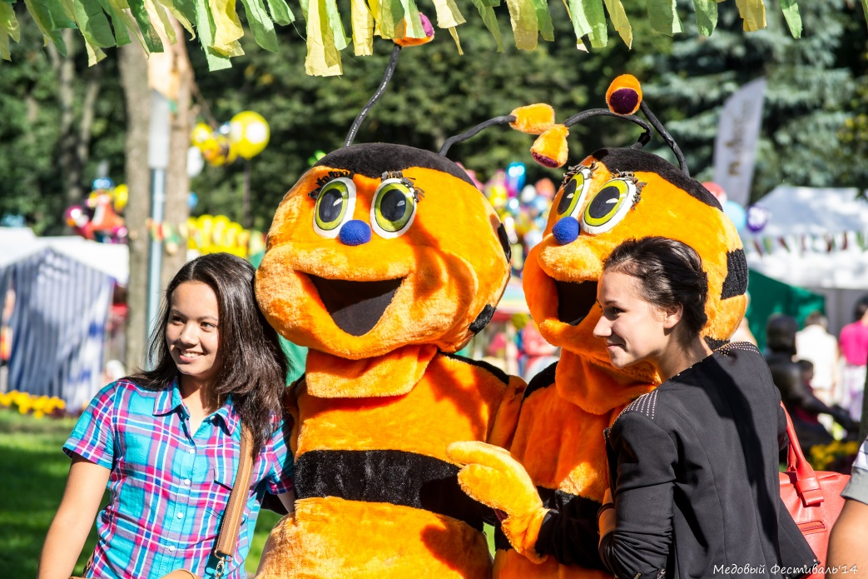
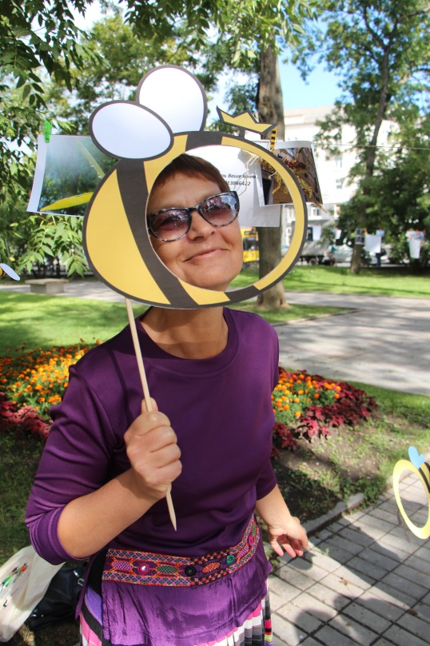
Площадка «Фото-улей»

Slide 12
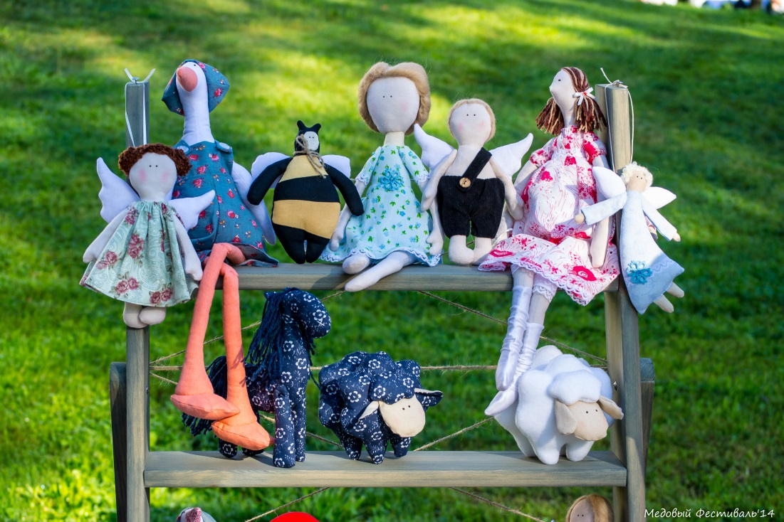
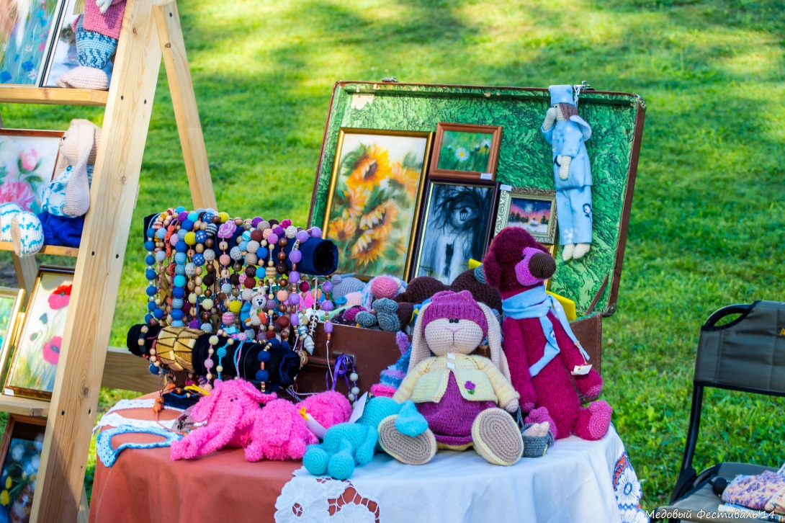
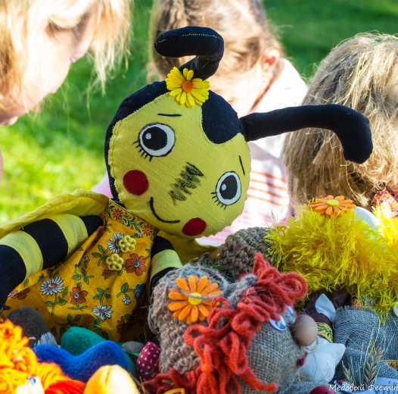
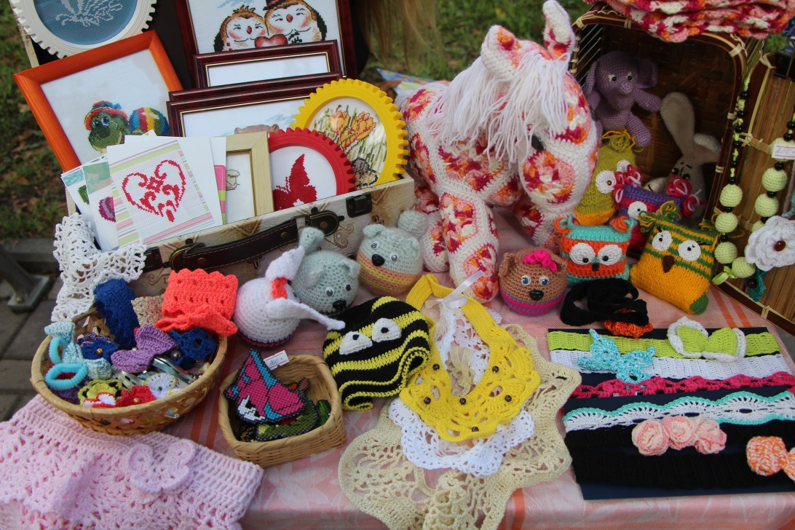
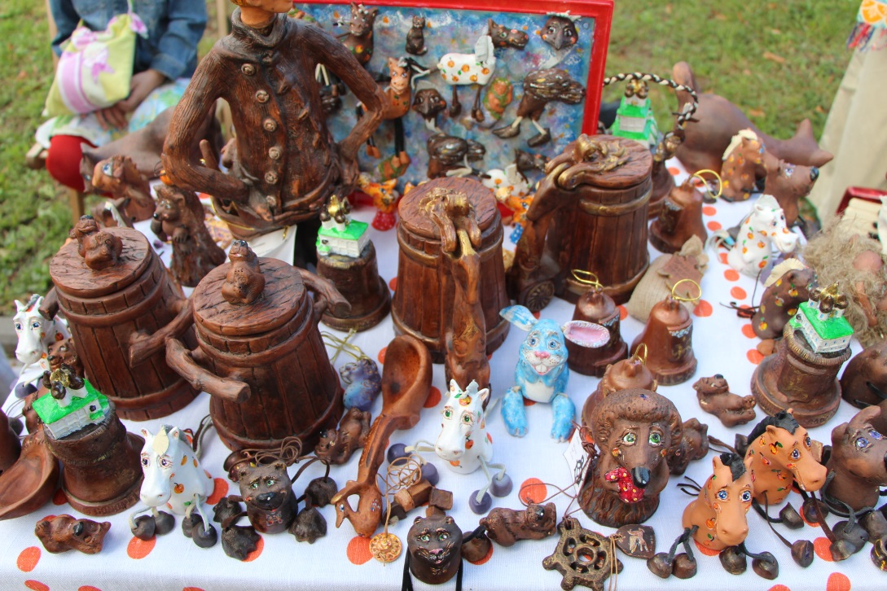
Ярмарка мастеров

Slide 13
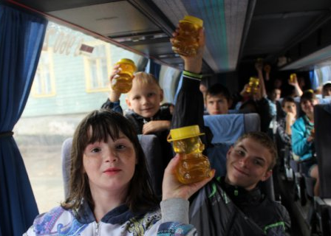
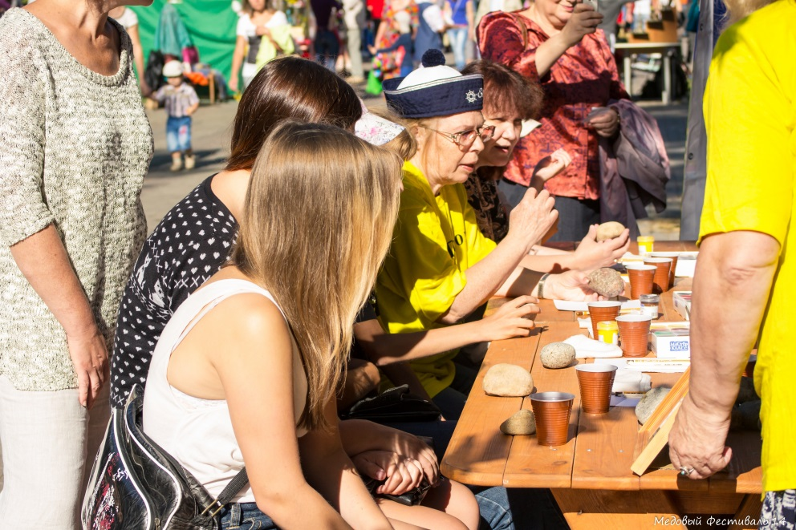
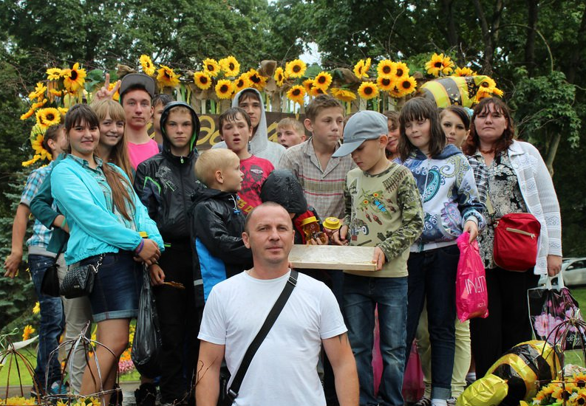
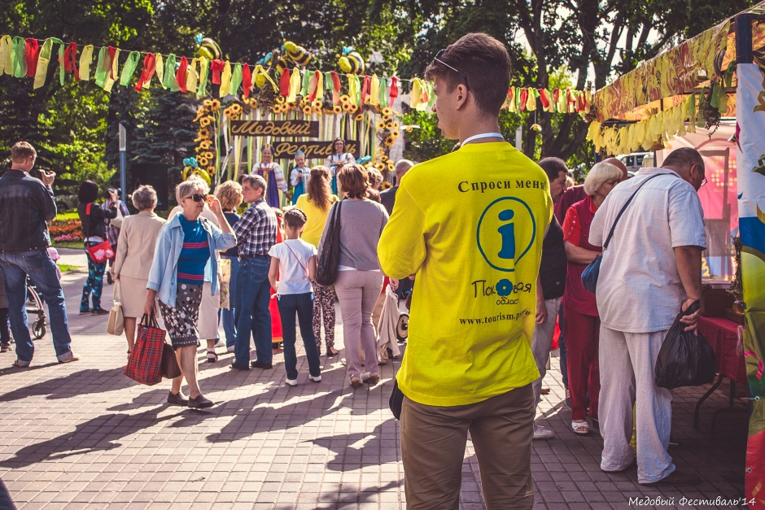
Социальный аспект
«Сладкое путешествие»
-благотворительная акция для детей из домов-интернатов Псковской области
Волонтеры
- активная молодежь и студенты «Университета третьего возраста»

Slide 14
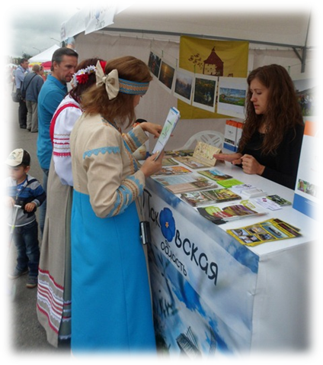
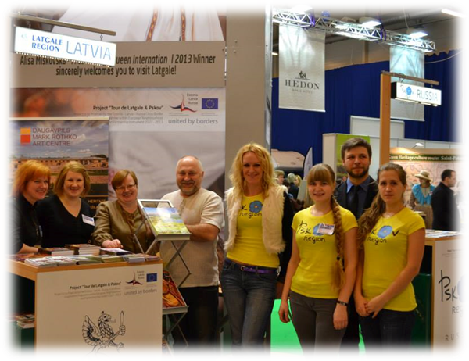
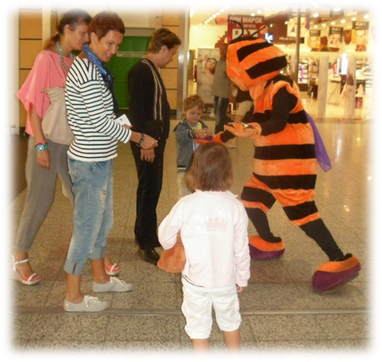
Работа по созданию турпродукта
-активное продвижение в СМИ и социальных сетях,
-информационная поддержка ИТЦ Псковской области;
- договоренности с туроператорами региона;
-выездные промо-акции в Санкт-Петербург и другие города с раздачей сувенирных мини-упаковок «Псковского меда»,
-инфо-туры на фестиваль для федеральных туроператоров;
-активное продвижение фестиваля на туристских выставках по программе приграничного сотрудничества в Риге (Balttour), Таллине (Tourest) и Вильнюсе (ADVENTUR ), на туристских выставках Интурмаркет и МИТТ в Москве, Инвитекс в Санкт-Петербурге, на ежегодном форуме по сельскому туризму.

Slide 15
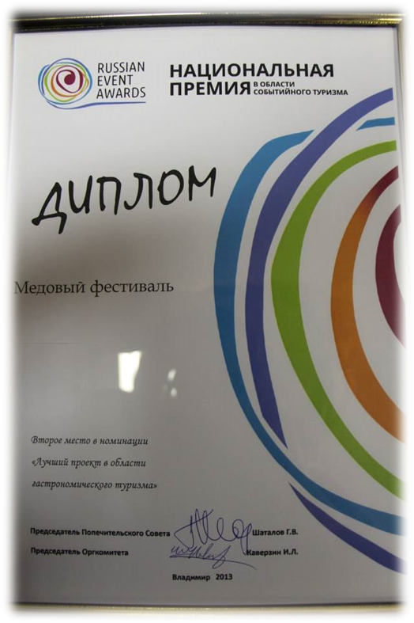
Достижения
Фестиваль ежегодно участвует в конкурсах событийного туризма:
Russian Event Awаrds
(2013 г. - II место в номинации «Гастрономический туризм»)
и Russian open Event Expo
(2014г. – I место в номинации «Экологический туризм»)

Slide 16
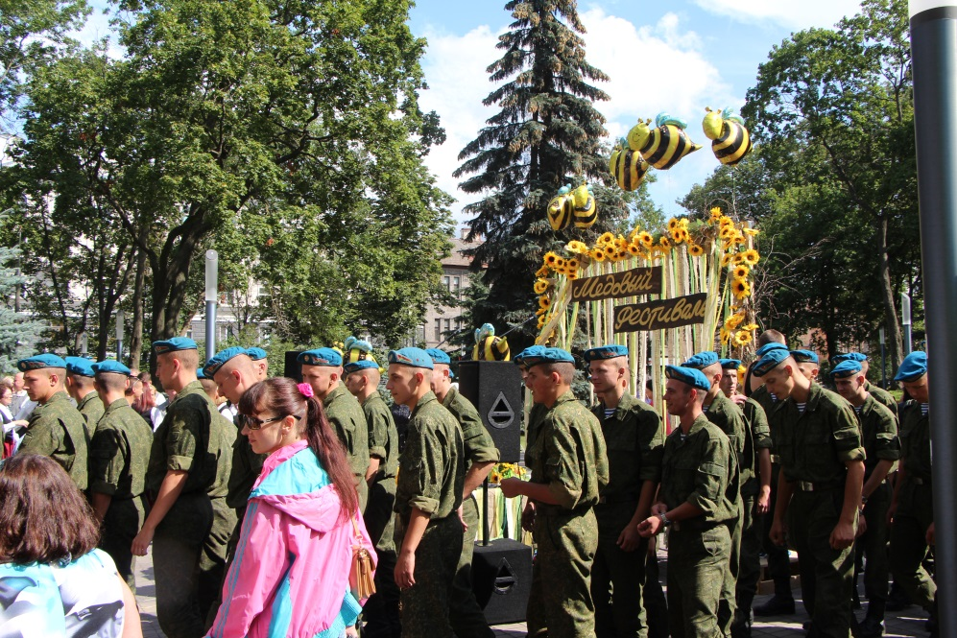
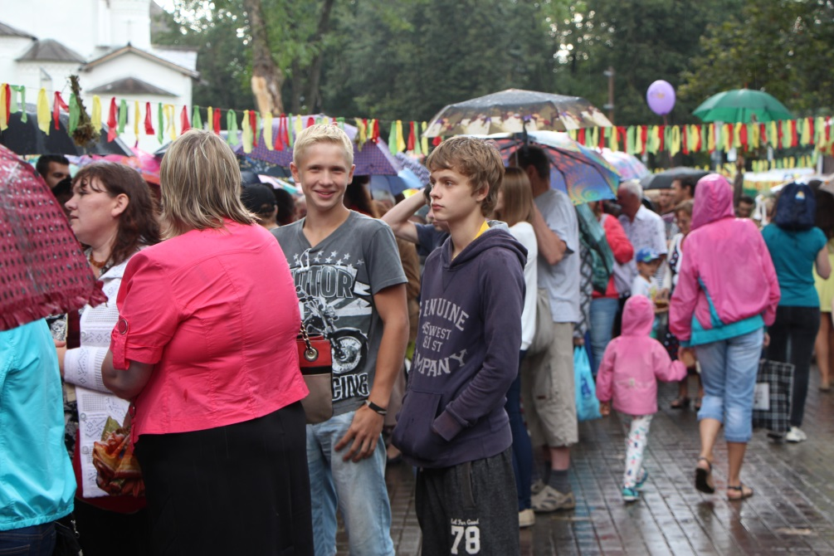
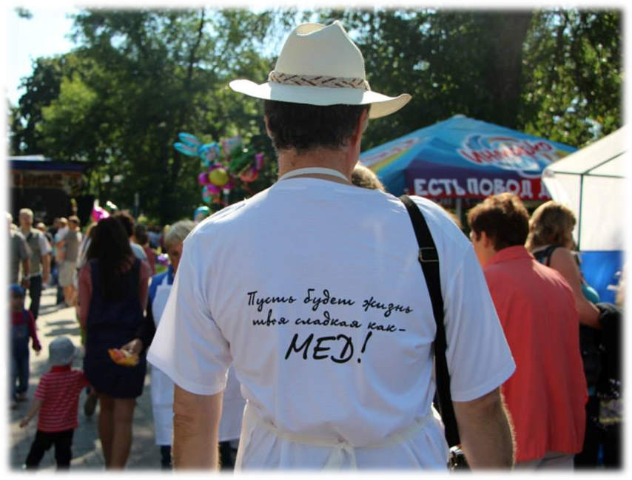
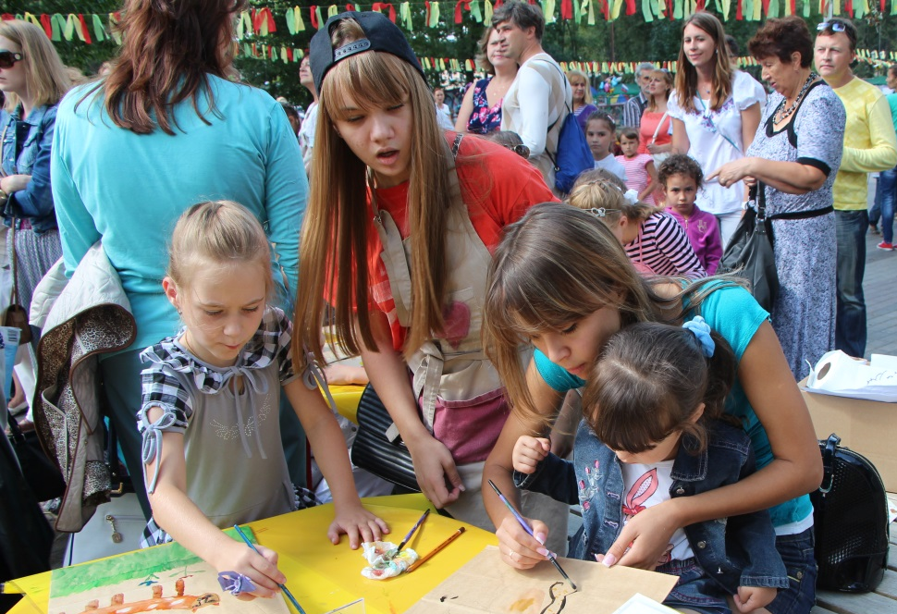
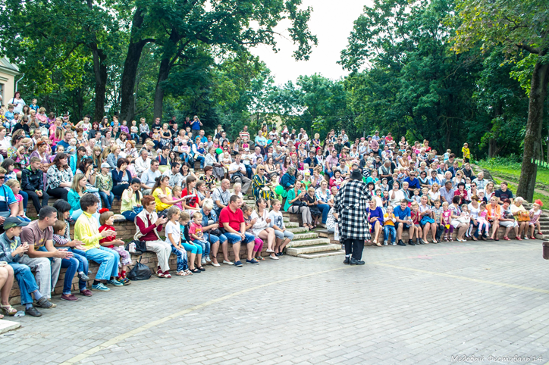
В 2014 году «Медовый фестиваль» в Пскове посетило более 20 000 человек.
Ждем вас на «Медовом фестивале»- 2015!

